Slide 1
Struktura přednášky
Neuropsychologická diagnostika
- administrace ACE-R
Senzorické systémy II. – vestibulární systém, somatosenzorický systém

Slide 2
Neuropsychologie
když „pláče“ mozek

Slide 3
Neuropsychologie
Neuropsychologie – podobor neurověd. Vědecké studium psychické činnosti ve vztahu k činnosti mozku.
Klinická neuropsychologie – aplikovaná klinicko-psychologická disciplína zabývající se psychologickou diagnostikou a léčbou osob s poruchou nervového systému.
Ústředním zájmem je diagnostika úrovně kognitivních funkcí, ale také změn chování, osobnosti a emotivity v důsledku poškození nebo funkčních změn mozku a jejich psychologická léčba.
Notes:
Nejčastěji na neurologických a psychiatrických pracovištích, ale i v jiných oborech (pedagogicko-psychologické apod.)

Slide 4
Cíle neuropsychologického vyšetření:
Dřívější cíle neuropsychologického vyšetření: určení „organicity“ a topická diagnostika (lokalizace mozkové léze) ustupuje s rozvojem zobrazovacích metod do pozadí. Namísto dřívějších termínů jako organický psychosyndrom nebo encefalopatie dnes hovoříme o úbytku, narušení nebo deficitu kognitivních funkcí.
Cíle neuropsychologického vyšetření:
Podrobný POPIS aktuálního psychického stavu pacienta. Detailní popis stavu kognitivních funkcí, určení kognitivních deficitů a jejich hloubky, ale i silných stránek jako východisek pro následnou rehabilitaci. Vedle diagnostiky úrovně kognitivních funkcí vyšetřujeme osobnostní charakteristiky, náladu (emotivitu), chování, další psychopatologické projevy (poruchy myšlení, vnímání..), subjektivní vnímání, prožívání a zvládání nemoci , subj. vnímanou sociální síť…
Odhad PREMORBIDNÍ ÚROVNĚ. Porovnáváme s úrovní dosaženého vzdělání, školním úspěchem, profesní dráhou, zájmy (školní a pracovní anamnéza).
Formulace HYPOTÉZY O ETIOLOGII postižení. Odhad podílu vlivu biologických, psychologických, psychosociálních, farmakologických…..
Sestavení PLÁNU LÉČBY A REHABILITACE. Formulace doporučení.
Notes:
Organicita – snaha odlišit osoby s organickým poškozením mozku od pacientů trpících funkčními poruchami. Setkáme se i dnes s požadavky psychiatrů v PL.
Organický psychosyndrom - vyjadřuje patologickou změnu duševní činnost ve vztahu k poškození mozku
Klinické (pozorování, rozhovor, anamnéza, analýza spontánních produktů, výpovědi druhých osob) a testové metody…
Anamnéza (z řec. αναμνήσις anamnésis = rozpomínání, vzpomenutí) neboli předchorobí je soubor informací potřebných k bližší analýze zdravotního stavu pacienta, a to zejména z jeho minulosti.
Vliv medikace (opiáty, psychofarmaka). Vliv deprese, anxiozity a další psychopatologie na úroveň kognitivních funkcí.

Slide 5
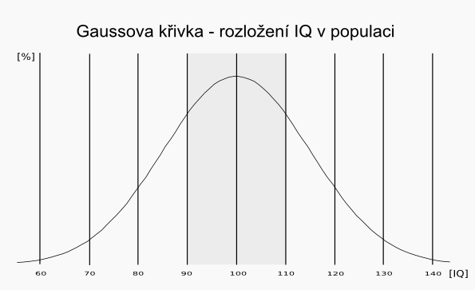
Populační srovnání
Úroveň kognitivních schopností stanovujeme na základě populačního srovnání. Srovnáváme výsledky konkrétního pacienta určitého pohlaví a věku s populačními normami.
Notes:
WAIS – má přes 1800 vzorek. Jinak to bývají desítky až stovky probandů.

Slide 6
Faktory (překážky) ovlivňující průběh vyšetření
Validní neuropsychologickou diagnostiku stěžuje řada faktorů:
Na straně pacienta: úroveň vědomí a komunikace, motivace k vyšetření, věk, vzdělání, etnicita apod.
Na straně prostředí: osvětlení, denní doba, teplota a větrání místnosti
Na straně psychologa: vztah motivující k výkonu, objektivita, smysluplné vysvětlení účelu vyšetření
Pozor: Neuropsychologické testy někdy mají nízkou ekologickou validitu – je rozdíl v zapojení, komplexitě a integraci kognitivních funkcí používaných v přirozeném oproti laboratornímu prostředí. Někdy bývá rozdíl v profilu kognitivních funkcích změřených během neuropsychologického vyšetření a tím, jak se pacientovi ve skutečném životě daří, nakolik je soběstačný, jak se mu daří deficit kompenzovat…
Notes:
Není možné každého pacienta milovat, ale se ke každému chovat s respektem a slušně….

Slide 7
Typy neuropsychologických testů
Komplexní neuropsychologické baterie: Halstead Reitanova neropsychologická baterie, Lurija-Nebrasca Neuropsychychological Battery
Jednodimenzionální výkonové zkoušky: zkoušky pozornosti (Trail making test - TMT, symboly ve WAIS, škrtací zkoušky), zkoušky paměti (Wechsler memory scale, Reyova komplexní figura), zkoušky exekutivních funkcí (verbální fluence, TMT B, Stroopův test, Londýnská, Hanoiská věž), zkoušky vizuální, sluchové percepce, motoriky atd.
Screeningové testy: MMSE (Mini-mental state examination), ACE-R (Addenbrookský kognitivní test), Clock test (test hodin)
Notes:
Komplexní np baterie příliš nepoužívané. Do hloubky dělá neuropsychologii jen několik málo lidí. HR - Preiss st., nemocnice na Homolce. Luria – Kulišťák – Thomaerova nemocnice v Praze. Většina neuropsychologů si sestavuje vlastní baterie z existujích jednodimenzionálních zkoušek.

Slide 8
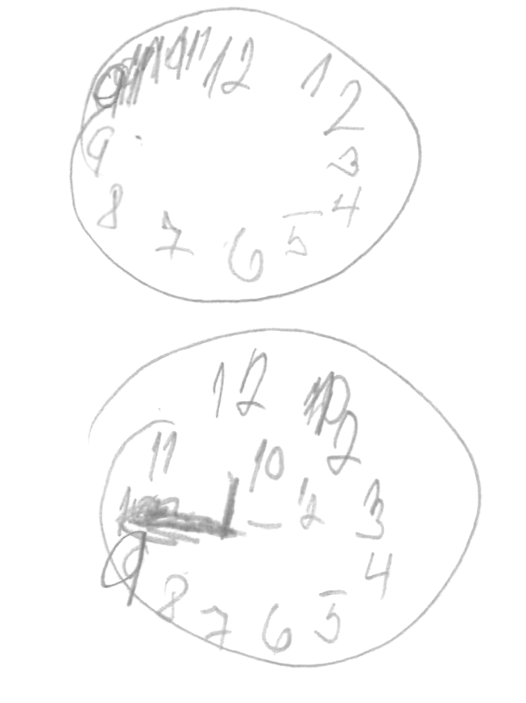
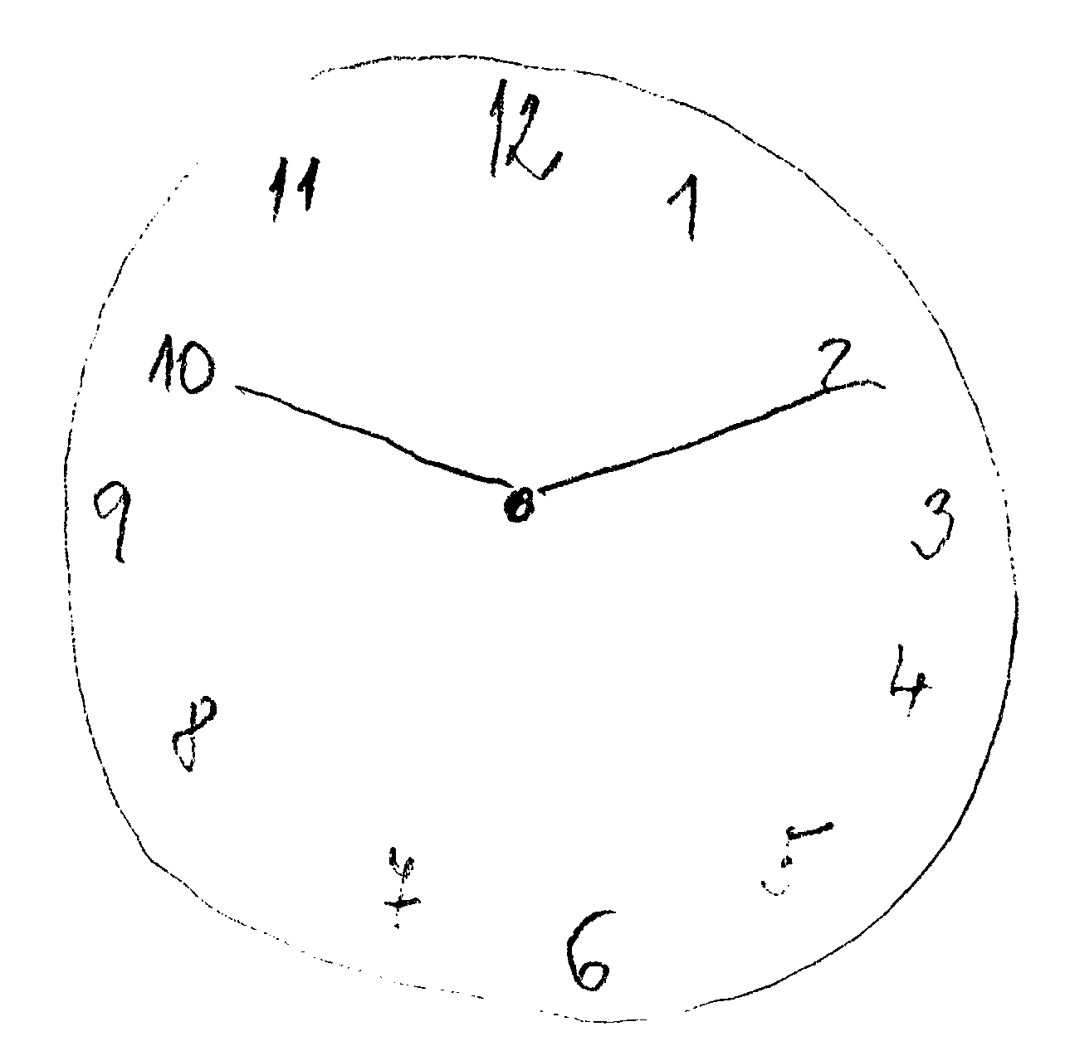
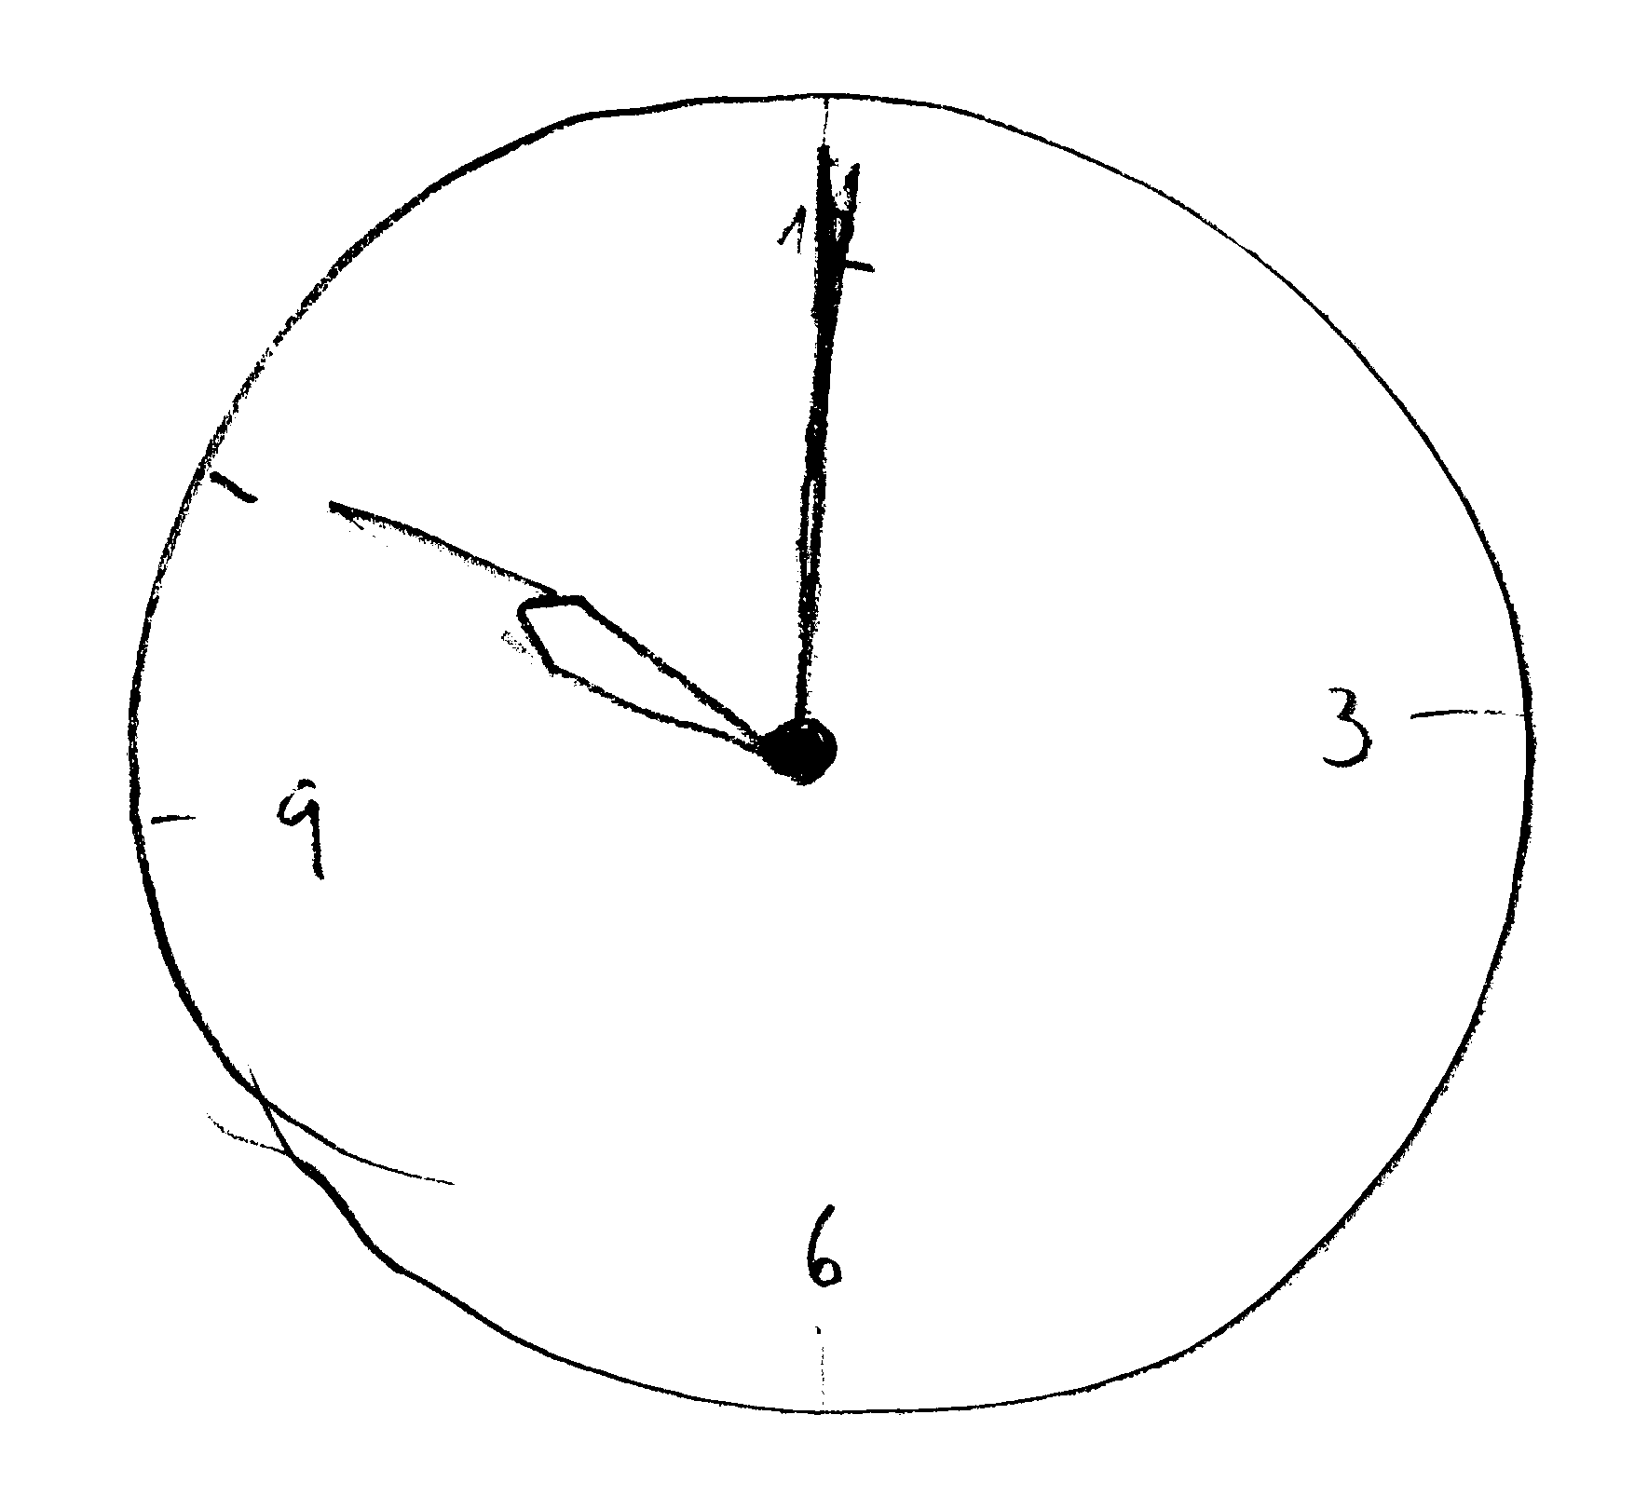
Clock test
rychlý screening obecné kognitivní úrovně

Slide 9
ACE-R – Addenbrookský kognitivní test
Mathuranath et al. (2000)
Jeho součástí je starší Mini-mental state examination (MMSE)
Výtěžná, ale časově příliš nenáročná screeningová baterie
Hodnotí kvalitu různých kognitivních funkcí
Dokáže odlišit různé typy demencí (Alzheimerovu demenci od frontotemporální demence)
Notes:
Může sloužit k detekci časných kognitivních deficitů

Slide 10
Struktura ACE-R
Hummelová-Fanfrdlová et al. (2009): Česká adaptace Addenbrookského kognitivního testu . Československá psychologie 4, str. 376 - 388

